Slide 1

Universidad Autónoma del Estado de México
Plantel Texcoco de la Escuela Preparatoria
Material Didáctico: Solo visión
Materia: Historia de México
Semestre: Tercer Semestre
Módulo II: La Independencia y el Nuevo Estado Nación
Título del tema: La Reforma Liberal Juarista
Responsable del Material: M en. C. Germán Méndez Santana
Fecha: Agosto 2017

Slide 2
Unidad de Aprendizaje: Historia de México
Campo disciplinar: | Ciencias Sociales
Academia: | Historia
Asignatura: | Historia de México
Semestre: | Tercero |  | Horas teóricas | 3
Créditos: | 8 |  | Horas prácticas | 2
Tipo de curso | Obligatorio |  | Total de horas | 5
Asignaturas simultáneas | Trigonometría Química I Ética Orientación educativa III Inglés 2 Metodología de la investigación I Lenguaje y comunicación II Cultura y activación física III |  | Fase en la estructura curricular | Transición

Slide 3
Justificación
Conocer el devenir histórico y las raíces de nuestro pasado cercano es de vital importancia para poder comprender el presente. La historia de México en el nivel medio superior es la última oportunidad de acercarse a aquellos registros y vestigios del pasado para comprender la actuación de los individuos en el devenir de su sociedad.

Slide 4
Propósito
Comprender la importancia de la Historia de México como una ciencia social en constante transformación para identificarse como un sujeto que participa en el devenir, a partir de reconstruir los acontecimientos históricos y relacionarlos con su situación presente.

Slide 5
Guía de utilización
Para manejar esta presentación se requiere de conocimientos previos del manejo de computadoras, así como la lectura de diarios y revistas que se tengan al alcance, así como también, de un proyector de video y Lap Top.

Slide 6
Indice
Tema | Número de diapositiva
1. Competencias Genéricas | 6
2. Competencias Disciplinares | 7
3. Constitución de 1957 | 8
4. Leyes de Reforma | 18
5. Guerra de Reforma | 23
6. Intervención Francesa y Segundo Imperio | 30
7. República Restaurada | 42
8. Actividad | 51
9. Bibliografía | 52

Slide 7
COMPETENCIA GENÉRICA
4. Escucha, interpreta y emite mensajes pertinentes en distintos contextos mediante la utilización de medios, códigos y herramientas apropiados.
4.3 Identifica las ideas clave en un texto o discurso oral e infiere conclusiones a partir de ellas.
4.5 Maneja las tecnologías de la información y la comunicación para obtener información y expresar ideas.
9. Participa con una conciencia cívica y ética en la vida de su comunidad, región, México y el mundo.
9.6 Advierte que los fenómenos que se desarrollan en los ámbitos local, nacional e internacional ocurren dentro de un contexto global.

Slide 8
COMPETENCIA DISCIPLINAR
2. Sitúa hechos históricos fundamentales que han tenido lugar en distintas épocas en México y el mundo con relación al presente.
3. Interpreta su realidad social a partir de los procesos históricos locales, nacionales e internacionales que la han configurado.

Slide 9
La Reforma Liberal Jurista
Constitución de 1857

Slide 10
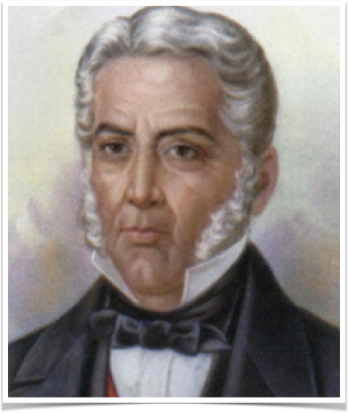
Constitución de 1857
En 1855, Juan Álvarez asumió la presidencia de manera interina, en su gabinete guraban Benito Juárez y Melchor Ocampo
Juárez, como ministro de Justicia y Asuntos Eclesiásticos, expidió un decreto conocido como Ley Juárez
“que afectó los intereses de la iglesia y el ejercitó porque se prohibió que los tribunales eclesiásticos y militares decidieran en asuntos civiles”

Slide 11
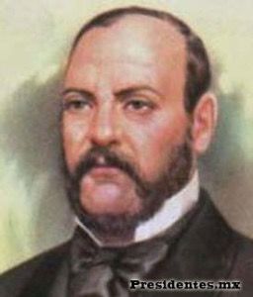
Constitución de 1857
Juan Álvarez dejó el poder en 1855. La presidencia quedó a cargo de Ignacio Comonfort (1855 1857) liberal moderado que inició su gestión con el lema de “Orden y progreso”.
Las principales acciones que realizó durante su gobierno fueron:

Slide 12
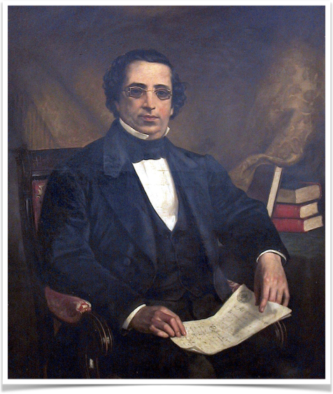
Constitución de 1857
Decreto de la Ley Lafragua el 28 de diciembre de 1855 que regulaba la libertad de prensa.
En educación, decretó la creación de la Biblioteca Nacional, apoyó a la Escuela Nacional de Agricultura, la Escuela de Artes y Oficios y los colegios para pobres.
Inició la construcción del ferrocarril México-Veracruz.

Slide 13
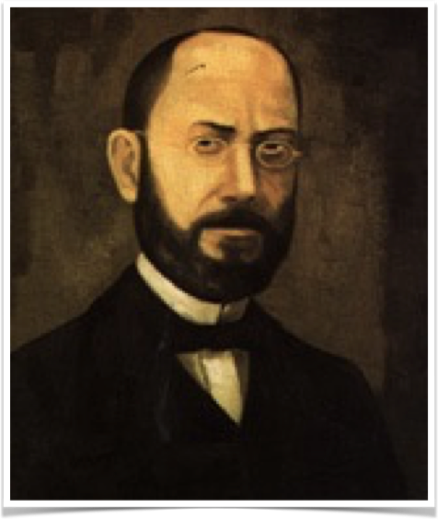
Constitución de 1857
El 25 de junio promulgó la Ley de Desamortización de los Bienes de las Corporaciones Civiles y Eclesiásticas o Ley Lerdo, elaborada por Miguel Lerdo de Tejada. Dicha ley dictaba que las propiedades de la Iglesia pasaran a manos de particulares, con lo que se creó la propiedad privada.
En 1857, publicó la Ley Iglesias, la cual regulaba el cobro de derechos y obvenciones parroquiales en la administración de los sacramentos a los pobres

Slide 14
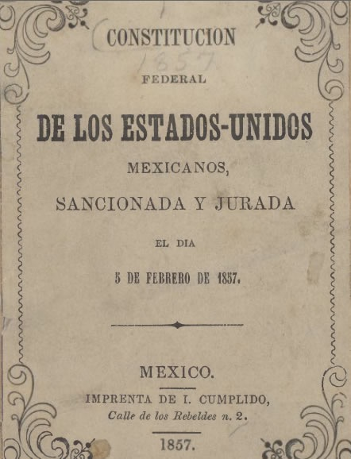
Constitución de 1857
En 1856, se inauguraron las sesiones del Congreso Constituyente, conformado principalmente por liberales radicales
El 5 de febrero de 1857, se promulgó la Constitución tomando como referente las de Francia, España y Estados Unidos, sostenía la supremacía del Estado, la igualdad jurídica y la libertad de pensamiento.

Slide 15
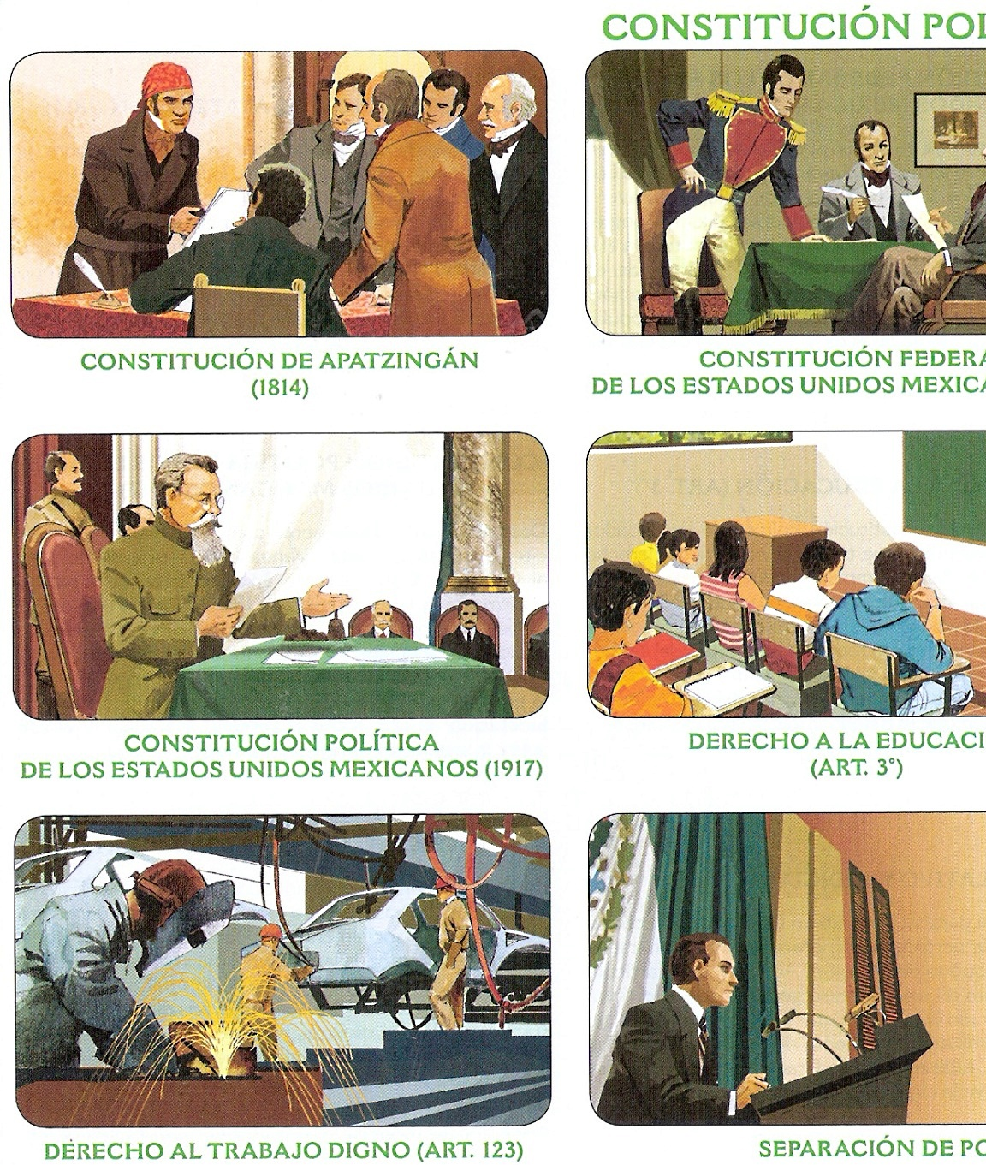
Constitución de 1857
Reconocía las garantías individuales y establecía el juicio de amparo.
Restablecía la República Federal, Representativa y Democrática, donde la soberanía residía en el pueblo

Slide 16
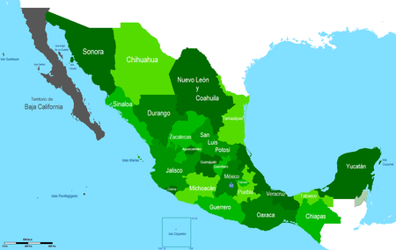
Constitución de 1857
Dividía el poder en tres: Ejecutivo (un presidente; suprimió la Vicepresidencia)
Legislativo (Cámara de diputados)
y Judicial (Suprema Corte y Juzgados).
Exigía a los estados que adoptaran la forma de gobierno republicana, representativa y popular, sujetándose a las disposiciones federales; incorporaba las leyes Lerdo y Juárez

Slide 17
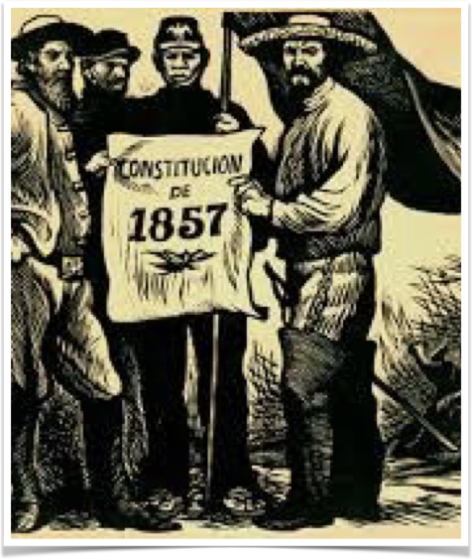
Constitución de 1857
La nueva Carta Magna afectó los intereses y privilegios de la Iglesia y el ejército, quienes se unieron al grito de “Religión y fueros”
La reacción conservadora encabezada por Félix Zuloaga emitió el Plan de Tacubaya
desconocía a la Constitución de 1857

Slide 18
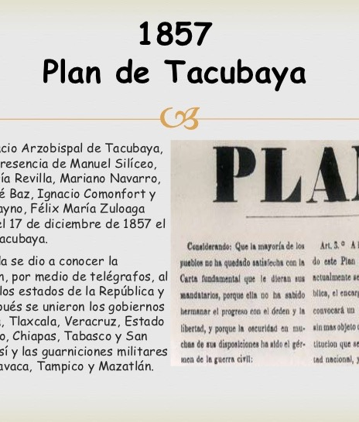
Constitución de 1857
Comonfort decidió unirse a la oposición y en 1858 fue desconocido como presidente de la República.
De acuerdo a la Constitución, Benito Juárez, como presidente de la Suprema Corte de Justicia, asumió la presidencia del país
El país estaba dividido e inició la Guerra de Reforma, o Guerra de Tres Años, entre liberales y conservadores.

Slide 19
La Reforma Liberal Jurista
Leyes de Reforma

Slide 20
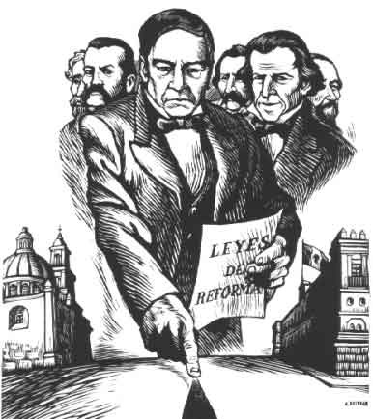
Leyes de Reforma
La sede del gobierno conservador estaba en la Ciudad de México y recibía el apoyo económico de la Iglesia
Mientras que los liberales controlaban el puerto de Veracruz
Los conservadores derogaron algunas reformas liberales

Slide 21
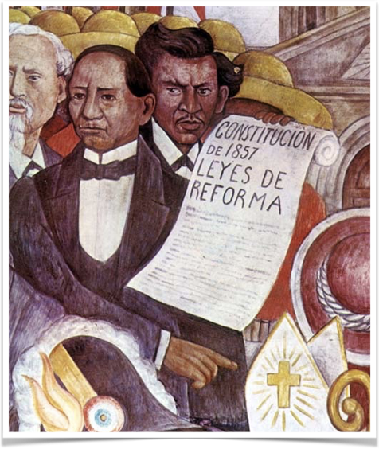
Leyes de Reforma
Por su parte, Juárez decidió consolidar la reforma liberal con el objetivo de establecer la separación entre la Iglesia y el Estado.
Entre 1859 y 1860, decretó en Veracruz las Leyes de Reforma:
Ley de la nacionalización de los bienes eclesiásticos.

Slide 22
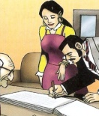
Leyes de Reforma
Ley del matrimonio como contrato civil: exigía la celebración de todas las ceremonias matrimoniales por las autoridades civiles e incluía el divorcio civil
Ley orgánica del Registro Civil: eliminó el control clerical de los datos personales. Los registros de nacimientos, bodas y defunciones quedaban a cargo del Estado

Slide 23
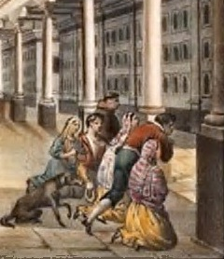
Leyes de Reforma
Ley de la secularización de los cementerios: cesaba toda intervención del clero en cementerios y camposantos
Ley sobre la libertad de cultos: garantizaba la protección a todos los credos
Con la aplicación de estas leyes, Juárez se propuso liquidar al adversario creando un nuevo Estado y una nueva relación entre la sociedad y el gobierno

Slide 24
La Reforma Liberal Jurista
Guerra de Reforma

Slide 25
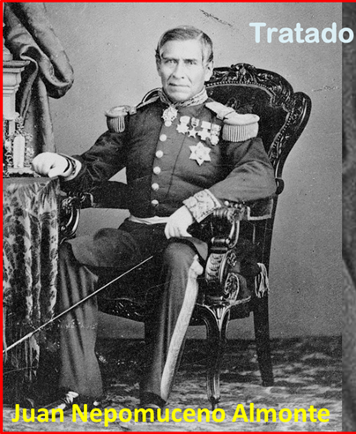
Guerra de Reforma
La Guerra de Reforma sirvió para que España y Estados Unidos ejercieran presión sobre los gobiernos conservador y liberal imponiendo tratados ruinosos
Los conservadores Firmaron con España el Tratado Mon-Almonte en el cual México se comprometía a pagar indemnizaciones por los daños que hubieran recibido los españoles durante las guerras civiles

Slide 26
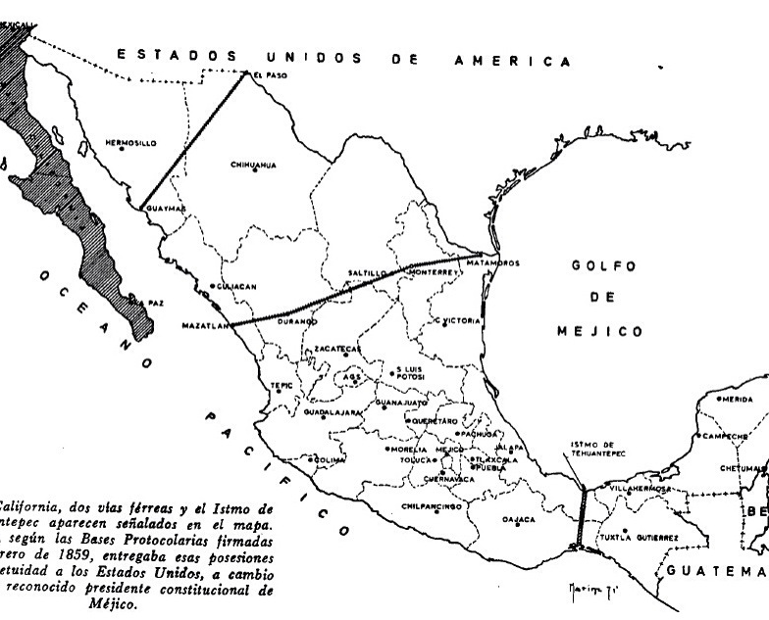
Guerra de Reforma
Los liberales firmaron con Estados Unidos el Tratado Mc Lane-Ocampo a través del cual México concedía a Estados Unidos el derecho de tránsito, a perpetuidad, a sus tropas por el istmo de Tehuantepec y el Golfo de California
a cambio de que aquel gobierno otorgará ayuda económica a México

Slide 27
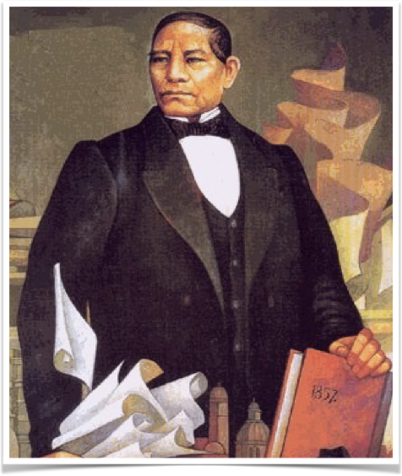
Guerra de Reforma
Ambos tratados no procedieron de manera legal y muestran el interés de cada grupo por obtener el triunfo a costa de poner en peligro el desarrollo económico del país
El resultado de la Guerra de Reforma fue el triunfo de los liberales sobre los conservadores

Slide 28
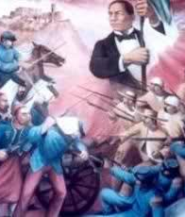
Guerra de Reforma
Juárez se trasladó a la capital y se llevaron a cabo las elecciones en 1861 donde este se Reeligió
Sin embargo, el país quedó devastado económicamente y fue imposible hacer frente a los compromisos de pago con el extranjero
el gobierno decidió suspender el pago de la deuda pública durante dos años

Slide 29
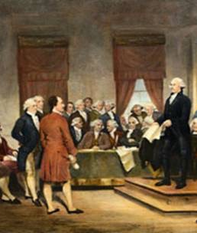
Guerra de Reforma
Esta decisión afectó los intereses de España, Inglaterra y Francia, quienes unieron fuerzas para presentar sus reclamaciones contra México en la Convención de Londres de 1861
En donde los tres gobiernos acordaron enviar fuerzas combinadas por mar y tierra para ocupar las fortalezas y posiciones del litoral mexicano, sin buscar adquisición alguna del territorio ni ventaja particular

Slide 30
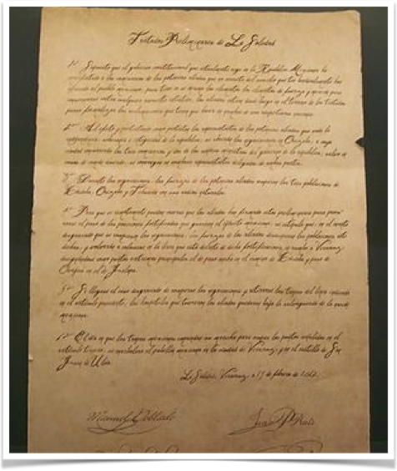
Guerra de Reforma
Sin embargo, cada potencia actuó de acuerdo con sus intereses
Ante la noticia del acuerdo de Londres, Juárez derogó el decreto relativo a la cancelación del pago de la deuda, esta decisión no cambió la postura de los tres países, quienes posteriormente amenazaron con intervenir en territorio mexicano

Slide 31
La Reforma Liberal Jurista
Intervención Francesa y Segundo imperio

Slide 32
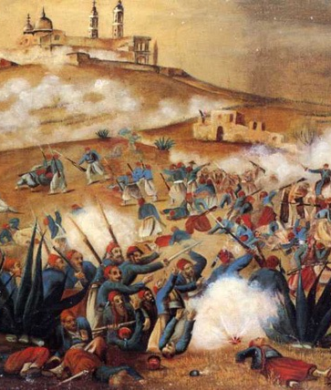
Intervención Francesa y Segundo Imperio
Con el apoyo de los conservadores, Napoleón III se propuso la creación de un imperio en México
El 5 de mayo de 1862, en Puebla, las tropas liberales a cargo del general Ignacio Zaragoza derrotaron al ejército francés, una gran humillación para el mejor ejército del mundo.

Slide 33
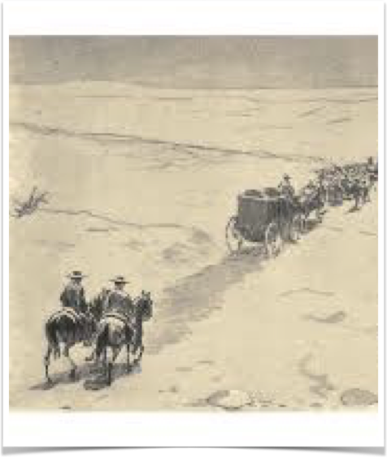
Intervención Francesa y Segundo Imperio
En 1863 Puebla fue sitiada nuevamente, la defensa de la ciudad estuvo a cargo de Jesús González Ortega, Ignacio Comonfort y Porfirio Díaz. En mayo el ejército mexicano se rindió
Juárez se fue replegando hacia el norte y el país nuevamente estuvo dividido entre los querían una monarquía como forma de gobierno y los que reconocían a Juárez como presidente

Slide 34
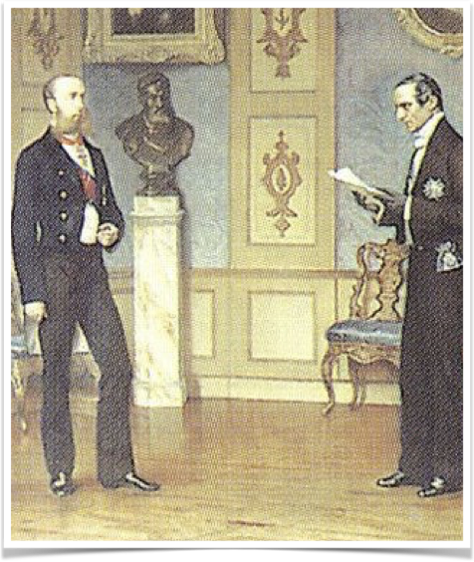
Intervención Francesa y Segundo Imperio
En 1859, Maximiliano de Habsburgo fue contactado por primera vez por los conservadores mexicanos para ocupar la Corona Mexicana con el apoyo de Francia y la Iglesia católica
Los partidarios de la monarquía consideraban a Maximiliano de Habsburgo como la persona ideal para salvaguardar sus intereses: era un príncipe católico joven, casado con una hija del Rey de Bélgica

Slide 35
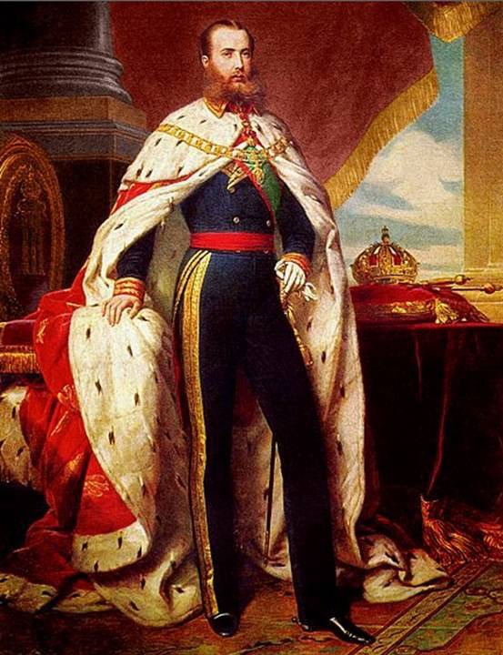
Intervención Francesa y Segundo Imperio
Era evidente: Maximiliano tenía ideas liberales
En 1864, Maximiliano firmó el Tratado de Miramar
México se comprometió a indemnizar a los súbditos franceses que sufrieron perjuicios
México se comprometía a pagar 270 millones de francos
Francia se comprometía a sostener el imperio en cualquier circunstancia

Slide 36
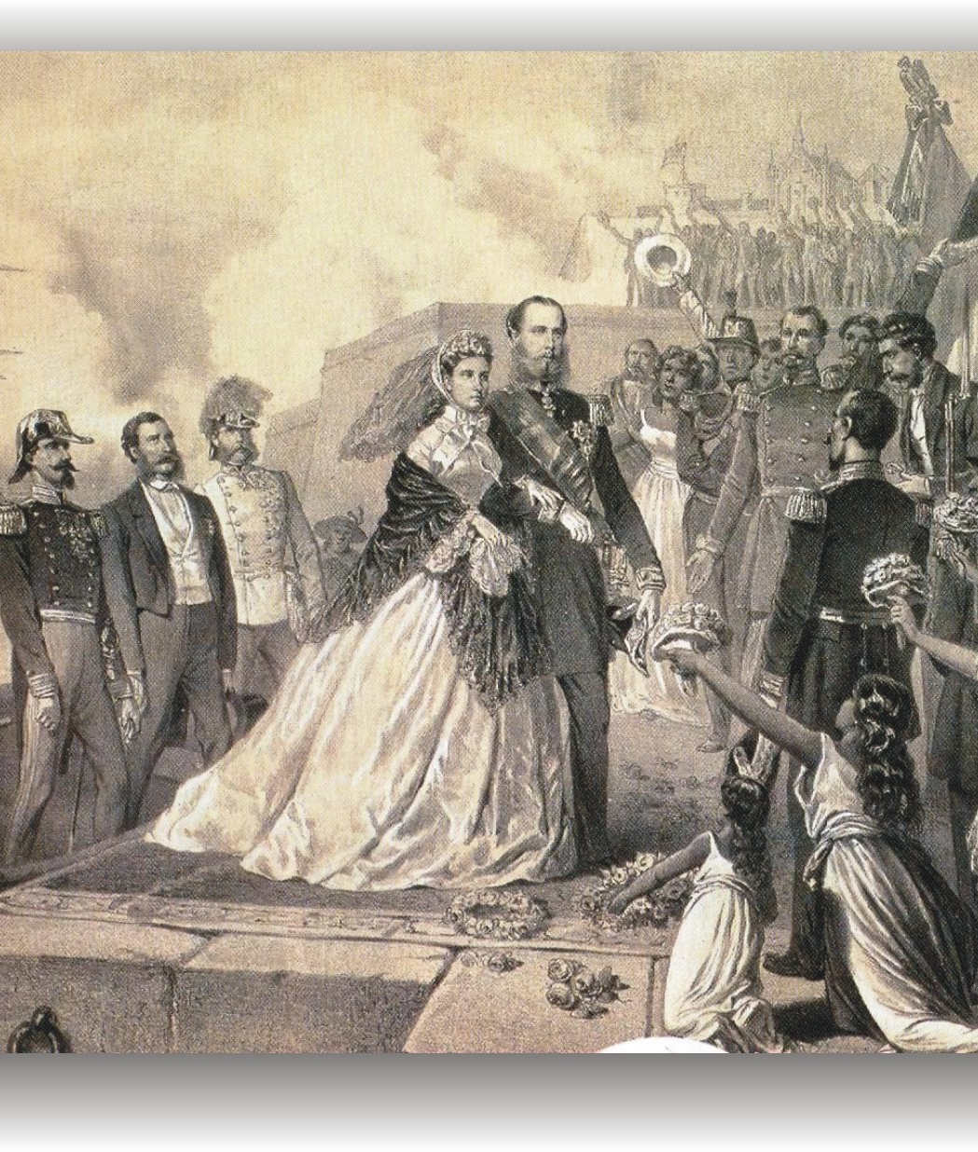
Intervención Francesa y Segundo Imperio
El 28 de mayo de 1864, llegaron al puerto de Veracruz Maximiliano de Habsburgo y su esposa Carlota estableciendo el Segundo Imperio Mexicano (1864-1867)
Maximiliano de Habsburgo en lugar de reorganizar y defender a los conservadores, se dedico:
Dio énfasis a las garantías individuales a todos los habitantes del Imperio

Slide 37
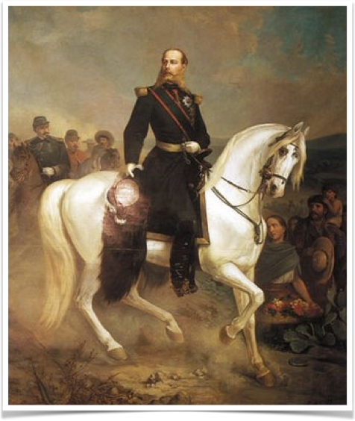
Intervención Francesa y Segundo Imperio
Consideraba la propiedad como inviolable
Prohibía el trabajo gratuito y forzado
Reglamentaba el trabajo de menores
Y promulgaba la libertad de prensa

Slide 38
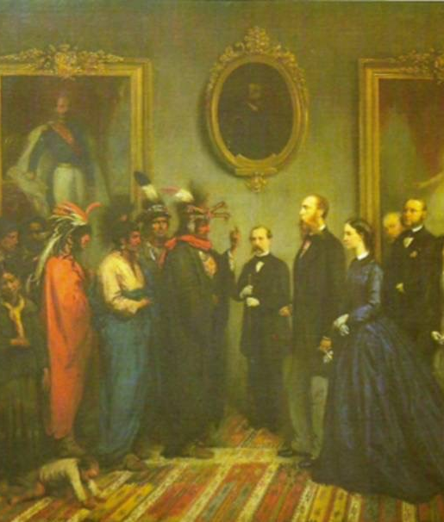
Intervención Francesa y Segundo Imperio
En el aspecto político, Maximiliano aplicó las Leyes de Reforma
Excluyó a los Conservadores de su corte y llamó a los liberales moderados
Estableció la libertad de cultos
Que la iglesia fuera controlada por el Estado

Slide 39
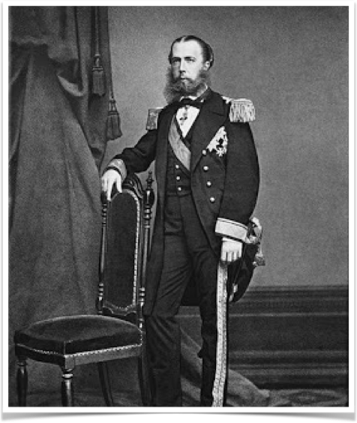
Intervención Francesa y Segundo Imperio
Que los servicios religiosos fueran gratuitos
El registro civil
La secularización de los cementerios
Y la supresión del fuero eclesiástico, por lo que también rompió relaciones con el clero

Slide 40
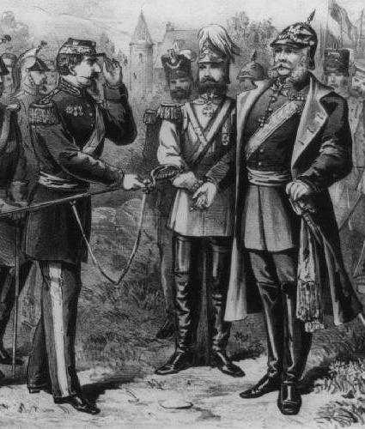
Intervención Francesa y Segundo Imperio
Las relaciones con el ejército francés eran conflictivas
Mientras tanto en Europa, Prusia era una amenaza, por lo que Napoleón III decidió retirar a su ejército de México, olvidando lo pactado en el Tratado de Miramar, ahora Maximiliano debía organizar su imperio sin el apoyo de Francia

Slide 41
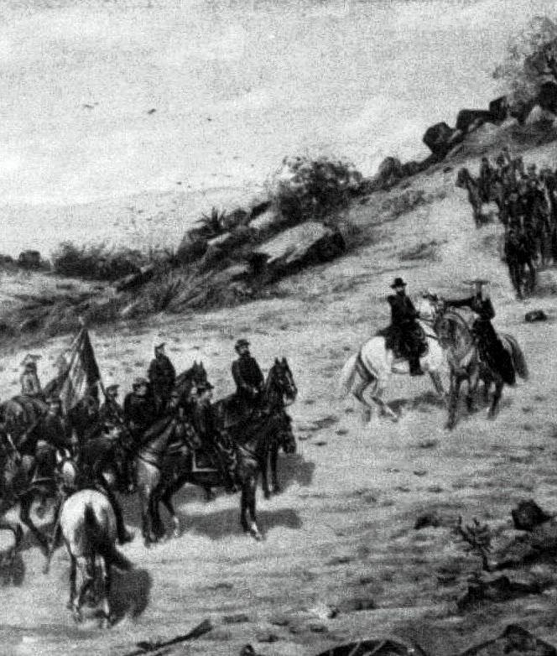
Intervención Francesa y Segundo Imperio
La amenaza del retiro de tropas europeas y la crítica situación económica determinaron la decisión de Maximiliano de abdicar al trono mexicano
Carlota acudió a Europa en busca de ayuda, pero todo fue inútil, enfermó y ya no regresó a México
El 15 de mayo de 1867, en la ciudad de Querétaro, Maximiliano, sus generales y soldados fueron hechos prisioneros

Slide 42
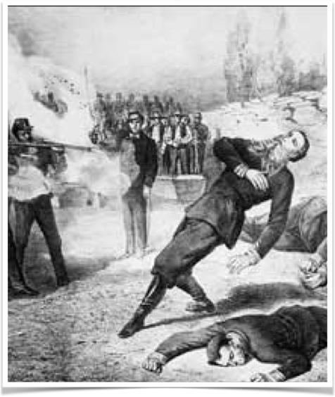
Intervención Francesa y Segundo Imperio
Juárez hizo cumplir la ley en defensa de la soberanía nacional
El jurado de Querétaro dictó la sentencia de muerte, la cual se cumplió el 19 de junio de 1867. Maximiliano y los generales conservadores Miguel Miramón y Tomás Mejía fueron fusilados en el Cerro de las Campanas, Querétaro

Slide 43
La Reforma Liberal Jurista
La República Restaurada

Slide 44
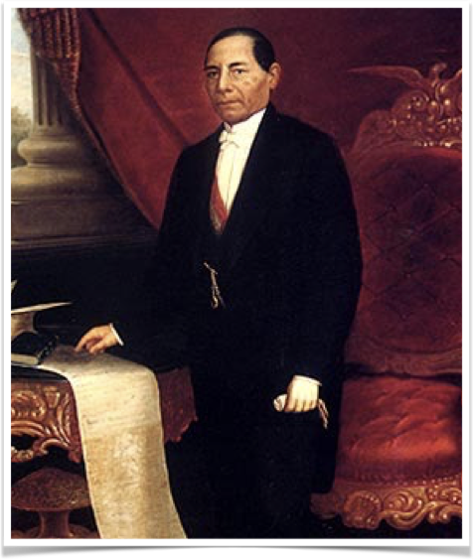
La República Restaurada
La República Restaurada (1867-1876) llamada así porque surgió tras la interrupción de la República de los liberales por un modelo monárquico extranjero
En este periodo, destacan los gobiernos de Benito Juárez (1867- 1872) y Sebastián Lerdo de Tejada (1872- 1876)

Slide 45
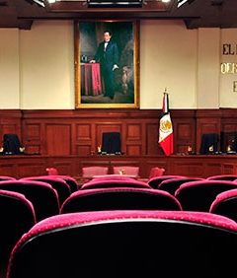
La República Restaurada
En 1867, redujo el número del ejército
Promovió una serie de reformas constitucionales entre las que resaltan:
La elección del Ejecutivo, miembros de la Suprema Corte de Justicia y diputados federales por el pueblo y no por el Congreso
Además de la creación de una Cámara de Senadores

Slide 46
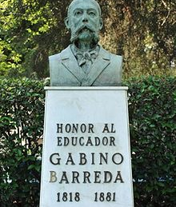
La República Restaurada
En 1868, Gabino Barreda fundó la Escuela Nacional Preparatoria, Institución de educación media
Que impondría el método positivista y que sustituía las explicaciones religiosas por las lógicas y científicas.

Slide 47
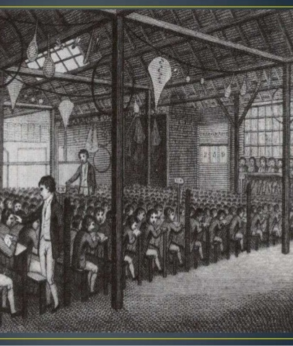
La República Restaurada
El método de enseñanza mutua del sistema Lancasteriano fue declarado oficial para las escuelas públicas municipales.
Un solo profesor podía enseñar a 600 niños organizando grupos de 10 niños que recibían instrucción de un monitor

Slide 48
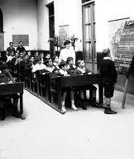
La República Restaurada
La República Restaurada promovió leyes que hicieron laica, gratuita, obligatoria, patriótica y científica a la escuela primaria oficial
Se triplicaron las escuelas elementales, donde asistían alumnos de siete a quince años de edad

Slide 49
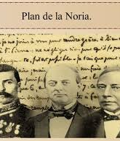
La República Restaurada
En 1871, Benito Juárez se reeligió compitiendo contra Porfirio Díaz
Las elecciones favorecieron a Juárez
Y Díaz se pronunció en contra de la reelección de Juárez con el Plan de la Noria, donde exigía, además, el respeto a la Constitución de 1857, pero fracasó

Slide 50
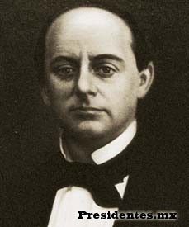
La República Restaurada
A la muerte de Juárez, Sebastián Lerdo de Tejada asumió la presidencia
Él incorporó las Leyes de Reforma a la Constitución de 1857
Decretó la expulsión de los jesuitas
E inauguró una línea férrea entre la ciudad de México y el puerto de Veracruz

Slide 51
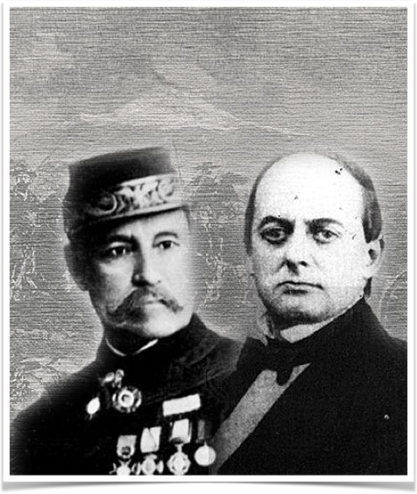
La República Restaurada
En 1875 y 1876 se llevó a cabo la sucesión presidencial
En 1876, Porfirio Díaz, apoyado por el ejército, se opuso a la reelección de Lerdo de Tejada con el Plan de Tuxtepec
Lerdo se reeligió, pero las fuerzas de Díaz lo vencieron
Porfirio Díaz, después de derrotar a sus adversarios se proclamó presidente provisional en 1876

Slide 52
Actividad
Acontecimiento | Acciones en el ámbito económico | Acciones en el ámbito político | Avances legislativos consagrados en la Constitución de 1857
República Restaurada
Acontecimiento | Liberales y conservadores (principales protagonistas) | Factores internos y externos que permitieron la llegada de Maximiliano y Carlota a México | Avances legislativos durante el gobierno de Maximiliano
Segundo Imperio en México

Slide 53
Bibliografía
1. Nateras Estrada Felix y Col. Historia de México Siglos XIX, XXI, México, UAEMEX. 2013.
2. Severo Sánchez Jesús Josué y Col. Historia de México (Libro de Texto), México, UAEMEX, 2016
3. www.googlefotos.com
4. www.wikipediafotos.com
5.http://search.creativecommons.org
6. www.inehrm.gob.mx

